Slide 1


KHỞI ĐỘNG NÀO!

Slide 2


KHỞI ĐỘNG
Đời vua Thái Tổ, Thái Tông
Thóc lúa đầy đồng, trâu chẳng buồn ăn”
Hai câu thơ trên đang nói về 2 vị vua nào trong lịch sử nước ta? Em hãy trình bày sự hiểu biết của mình về 2 vị vua này?

Slide 3







BÀI 10
CẢI CÁCH CỦA LÊ THÁNH TÔNG (THẾ KỈ XV) (tiết 1)

Slide 4


Bài 10: CẢI CÁCH CỦA LÊ THÁNH TÔNG (THẾ KỈ XV)
1. Bối cảnh lịch sử
Khai thác thông tin trong mục, trình bày bối cảnh lịch sử diễn ra cải cách của vua Lê Thánh Tông?

Slide 5
MỤC | NỘI DUNG
Về chính trị
Về kinh tế - xã hội
- Sau khởi nghĩa Lam Sơn thắng lợi, triều Lê sơ bước đầu xây dựng bộ máy nhà nước mới, có kế thừa mô hình nhà nước thời Trần, Hồ.
- Từ thời Lê Thái Tổ đến Lê Nhân Tông, nội bộ triều đình Lê sơ có nhiều mâu thuẫn và biến động, đặc biệt là tình trạng phe cánh trong triều và sự lộng quyền của một bộ phận công thần.

Slide 6

Lê Tư Thành là tên thật của vua Lê Thánh Tông, vị vua thứ 4 của nhà Hậu Lê, ông lên ngôi năm 1460, lúc 18 tuổi, đặt niên hiệu là Quang Thuận, năm 1470 đổi niên hiệu là Hồng Đức.
Triều đại ông là giai đoạn thịnh vượng, thực hiện được nhiều cải cách về kinh tế, chính trị, văn hóa; là người đã minh oan cho Nguyễn Trãi, sáng lập ra hội Tao Đàn gồm 28 vị đại thần khoa bảng, gọi là Nhị thập bát tú, mà ông đích thân làm Tao Đàn đô nguyên soái.

Slide 7
MỤC | NỘI DUNG
Về chính trị
Về kinh tế - xã hội
- Sau khởi nghĩa Lam Sơn thắng lợi, triều Lê sơ bước đầu xây dựng bộ máy nhà nước mới, có kế thừa mô hình nhà nước thời Trần, Hồ.
- Từ thời Lê Thái Tổ đến Lê Nhân Tông, nội bộ triều đình Lê sơ có nhiều mâu thuẫn và biến động, đặc biệt là tình trạng phe cánh trong triều và sự lộng quyền của một bộ phận công thần.
- Nền kinh tế Đại Việt sau chiến tranh đã được phục hồi. Tuy vậy, chế độ ruộng đất vẫn tồn tại nhiều hạn chế, bất cập. Một bộ phận nông dân thiếu ruộng đất canh tác, nguồn thu của nhà nước bị ảnh hưởng
- Trong xã hội, nạn cường hào lộng hành và quan lại tham ô, nhũng nhiễu ngày càng nhức nhối, tình trạng coi thường pháp luật trở nên phổ biến.

Slide 8
Bài 10: CẢI CÁCH CỦA LÊ THÁNH TÔNG (THẾ KỈ XV)
1. Bối cảnh lịch sử
- Tình hình chính trị, kinh tế, xã hội của đất nước đã từng bước ổn định nhưng vẫn còn nhiều hạn chế.
- Hệ thống hành chính, tổ chức chính trị, kinh tế, xã hội vẫn tồn tại nhiều hạn chế, bất cập.
=> Vì vậy, sau khi lên ngôi, vua Lê Thánh Tông đã từng bước tiến hành cải cách quan trọng. Nhất là với hệ thống hành chính từu năm 1466.

Slide 9
Bài 10: CẢI CÁCH CỦA LÊ THÁNH TÔNG (THẾ KỈ XV)
1. Bối cảnh lịch sử
2. Nội dung cải cách
HOẠT ĐỘNG NHÓM
01 + 02.
03.
04.
Bộ máy chính quyền
Luật pháp
Quân đội

Slide 10
LĨNH VỰC | NỘI DUNG
Tổ chức bộ máy chính quyền
- Ở trung ương, Lê Thánh Tông tiến hành cải cách theo hướng hoàn thiện hệ thống cơ quan, tập trung quyền lực vào nhà vua.
- Nhiều cơ quan, chức quan cũ bị bãi bỏ, đặc biệt là những cơ quan, chức quan có nhiều quyền lực. Mọi công việc trong triều đình tập trung về Lục bộ (Lại, Hộ, Lễ, Binh, Hình, Công).
- Ngoài Lục bộ, Lục khoa, Các cơ quan chuyên môn như Thông chính ty, Quốc Tử Giám,... được tổ chức và quy định chặt chẽ về chức năng, nhiệm vụ.
- Ở địa phương, Lê Thánh Tông tổ chức lại hệ thống đơn vị hành chính, đồng thời thiết lập hệ thống cơ quan, chức quan quản lí từ đạo đến phủ, huyện/châu, xã.

Slide 11
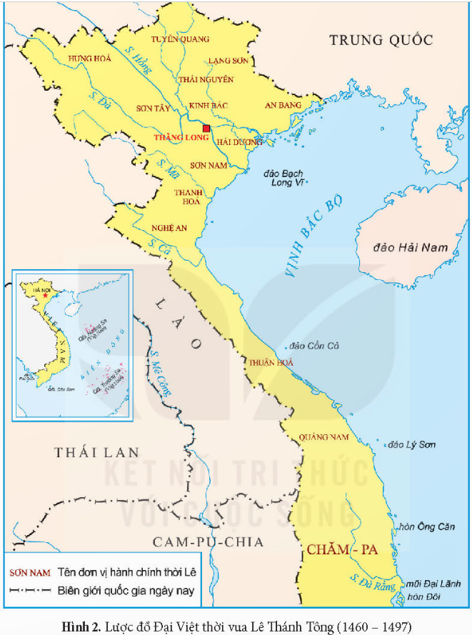
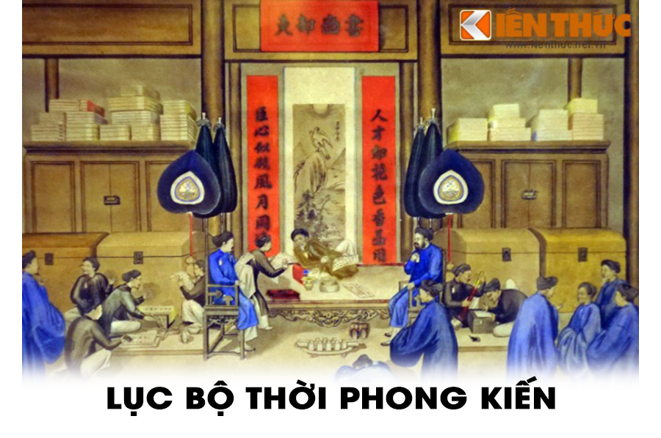
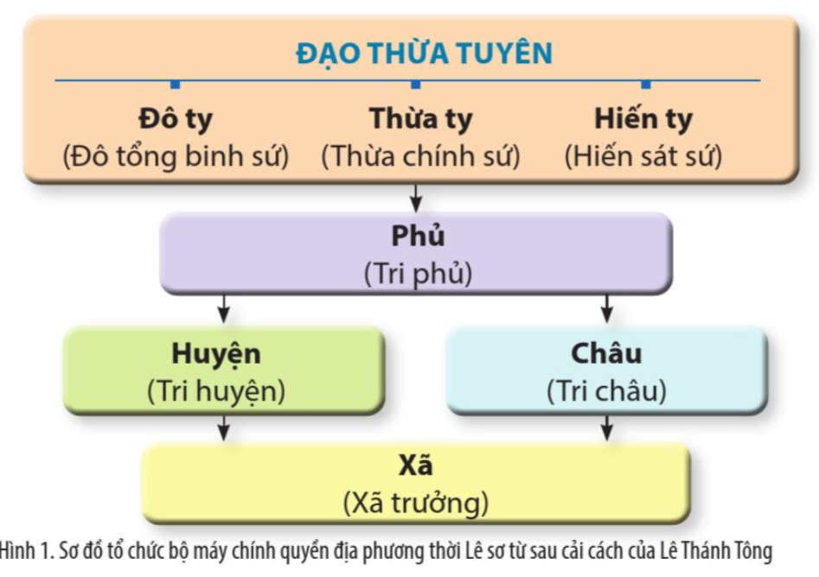

Slide 12
LĨNH VỰC | NỘI DUNG
Pháp luật
Quân đội
Dưới thời Lê Thánh Tông, bộ Quốc triều hình luật (còn được gọi là Luật Hồng Đức) được hoàn chỉnh và ban hành trên cơ sở bộ luật khởi thảo từ thời vua Lê Thái Tổ.

Slide 13
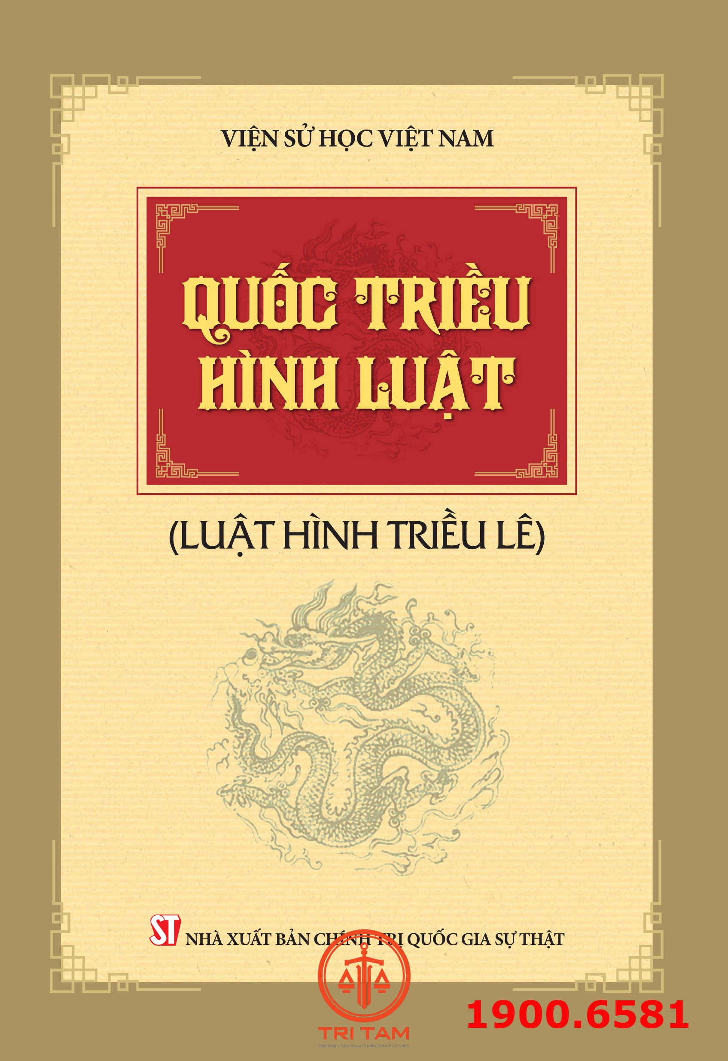

Quốc triều hình luật
Điều 322: • “Người con gái hứa gả chồng mà chưa thành hôn nếu người con trai bị ác tật hay phạm tội hoặc phá tán gia sản thì cho phép người con gái kêu quan mà trả lại đồ lễ. Nếu người con gái bị ác tật hay phạm tội thì không phải trả lại đồ lễ, trái luật bị phạt 80 trượng”.
Điều 596:“Phá trộm đê làm thiệt hại nhà cửa, lúa má của dân thì xử tội đồ hay tội lưu và bắt đền thiệt hại”
Em hãy chỉ ra những điểm tiến bộ của bộ luật này?

Slide 14
Quốc triều hình luật
Điều 568: Trâu của hai nhà đánh nhau, con nào chết thì hai nhà cùng ăn thịt, con nào sống thì hai nhà cùng cày, trái luật sẽ bị phạt 80 trượng”.
Điều 680: “ Đàn bà phải tội tử hình trở xuống nếu đang có thai, thì phải để sinh đẻ sau 100 ngày mới hành hình. Nếu đã đủ 100 ngày mà không đem hành hình, thì ngục quan hay ngục lại bị tội biếm hay tội phạt…”
Em hãy chỉ ra những điểm tiến bộ của bộ luật này?

Slide 15

Quốc triều hình luật
NỘI DUNG:
+ Bảo vệ quyền lợi của vua và hoàng tộc.
+ Bảo vệ quyền lợi của giai cấp thống trị.
+ Bảo vệ người phụ nữ.
+ Khuyến khích xuất phát triển kinh tế...
Một điểm tiến bộ của luật pháp thời Lê sơ, khác so với các nước Đông Á và Đông Nam Á lúc bấy giờ, đó là quyền lợi của người phụ nữ được coi trọng. Điều đó cũng được thể hiện trong luật pháp hiện nay của Việt Nam.

Slide 16
LĨNH VỰC | NỘI DUNG
Pháp luật
Quân đội
Dưới thời Lê Thánh Tông, bộ Quốc triều hình luật (còn được gọi là Luật Hồng Đức) được hoàn chỉnh và ban hành trên cơ sở bộ luật khởi thảo từ thời vua Lê Thái Tổ.
- Từ năm 1466, hệ thống tổ chức quân đội Đại Việt được cải tổ trên quy mô lớn. Cả nước được chia thành 5 khu vực quân sự (Ngũ phủ quân). Mỗi phủ quân phụ trách từ hai đến ba địa phương lớn.
- Dưới thời Lê Thánh Tông, nhà nước có nhiều ưu đãi đối với binh lính, đặc biệt là việc ban cấp ruộng đất công. Kỉ luật quân đội và việc huấn luyện, tập trận, thao diễn võ nghệ hằng năm của quân đội được quy định chặt chẽ.

Slide 17
Bài 10: CẢI CÁCH CỦA LÊ THÁNH TÔNG (THẾ KỈ XV)
2. Nội dung cải cách
a. Chính trị
- Về tổ chức bộ máy chính quyền: Vua Lê Thánh Tông xây dựng bộ máy nhà nước trở nên quy củ, chặt chẽ, tập trung cao độ, đề cao quyền hành toàn diện của vua.
- Về luật pháp: Vua Lê Thánh Tông chú trọng hoàn thiện hệ thống pháp luật để quản lí nhà nước.
- Về quân đội và quốc phòng: Vua Lê Thánh Tông tiến hành cải tổ hệ thống quân đội.

Slide 18


LUYỆN TẬP

Slide 19

VẬN DỤNG
“Bộ luật Hồng Đức là một thành tựu hết sức quan trọng trong lịch sử lập pháp Việt Nam so với các triều đại trước đó cũng như nhiều nước trên thế giới.”
Hãy viết một đoạn văn ngắn giới thiệu về những điểm tiến bộ của bộ luật này

